Slide 1
WDS125 – Data Visualization
Airline Passenger Satisfaction
von Leon
03.2026

Slide 2
Gliederung
Anwendungsfall
Data Cleaning
Data Exploration
Predictive Modelling
Nächste Schritte

Slide 3
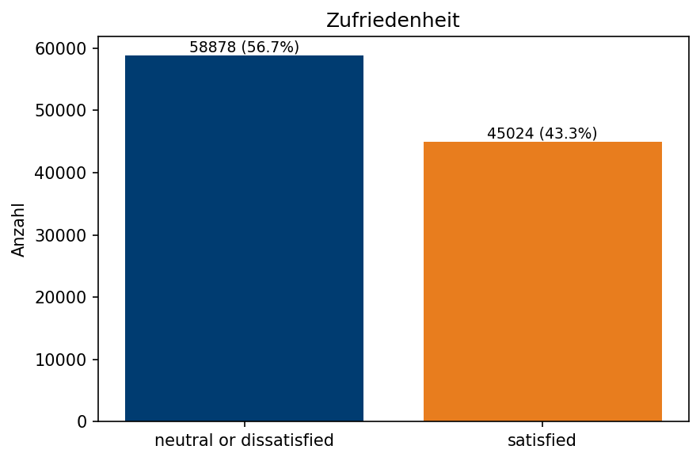
Anwendungsfall
103.902 Passagiere · 11 Features · Zielvariable: Zufriedenheit
satisfied → 43,3 %
not satisfied → 56,7 %

Slide 4
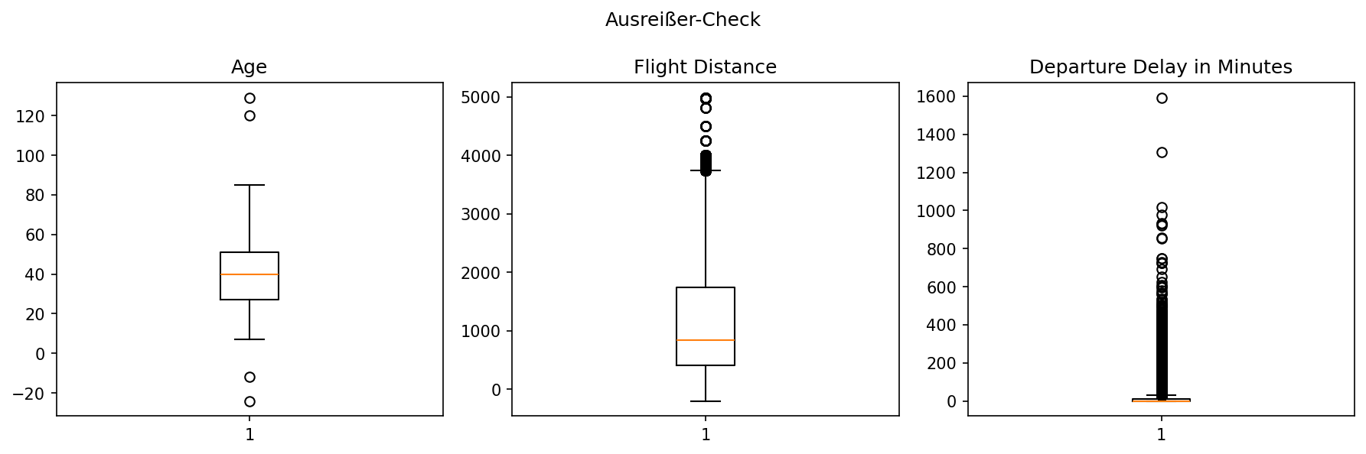
Data Cleaning
Bereinigte Datenpunkte vor der Analyse
2 ungültige Leg room service Werte entfernt
3 fehlende Age-Werte entfernt
Spalten Customer ID & isPilot gedroppt
Ausreißer (Age –24, Distance –200)
→ sichtbar, aber nicht bereinigt

Slide 5
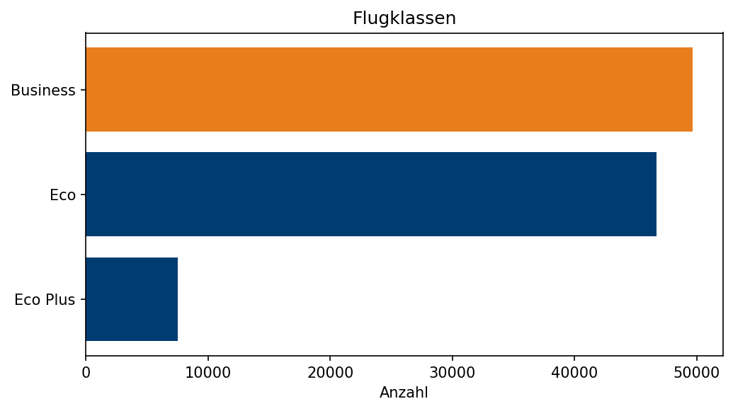
Data Exploration
Flugklassen
Business klar dominierend
Eco mit dem kleinsten Anteil

Slide 6
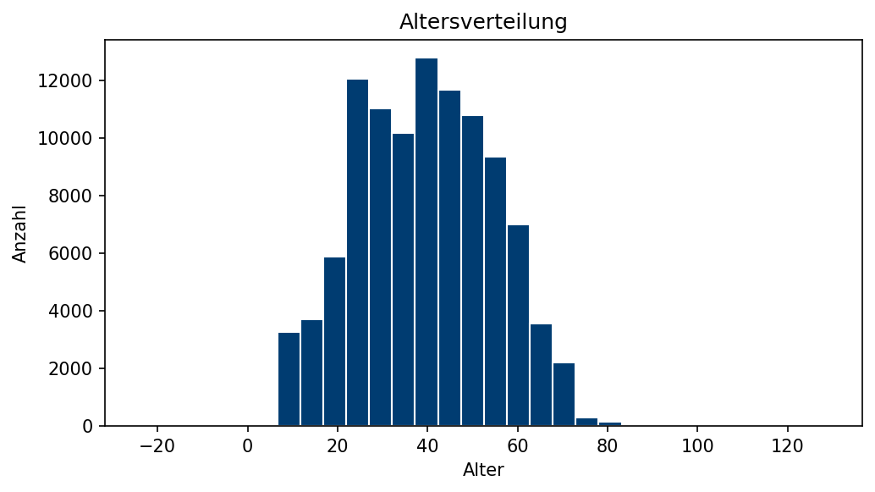
Data Exploration
Altersverteilung
Schwerpunkt: 25–50 Jahre
Kaum Passagiere unter 15 oder über 80

Slide 7
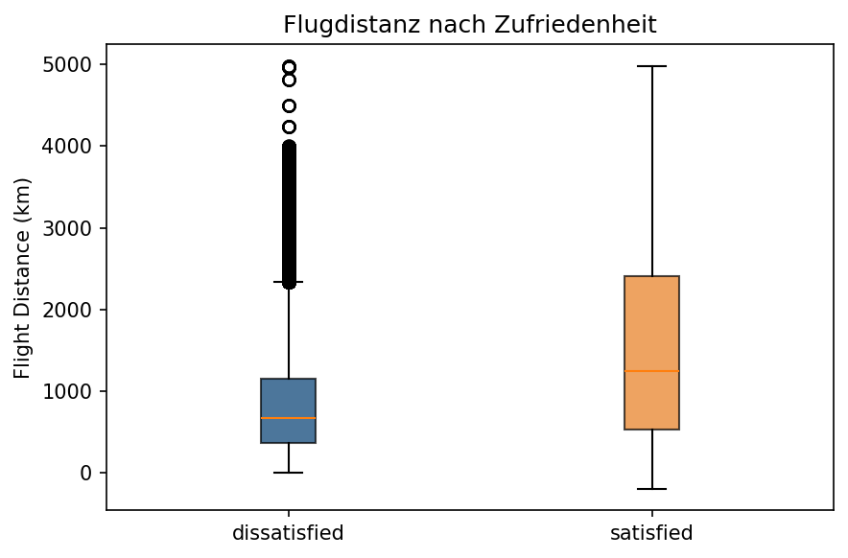
Data Exploration
Flugdistanz nach Zufriedenheit
Zufriedene Passagiere fliegen im Median weiter
Große Streuung in beiden Gruppen

Slide 8
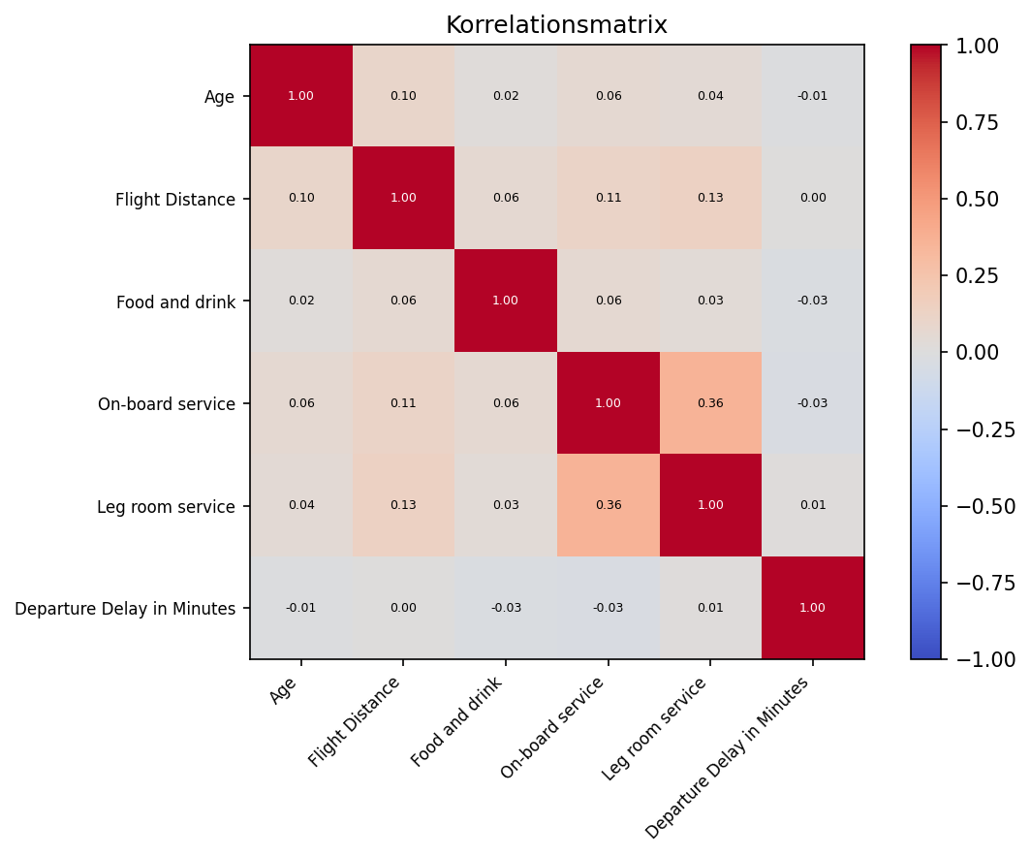
Data Exploration
Korrelationsmatrix
Food & drink ↔ On-board service: r ≈ 0.44
Departure Delay kaum mit anderen Features korreliert

Slide 9
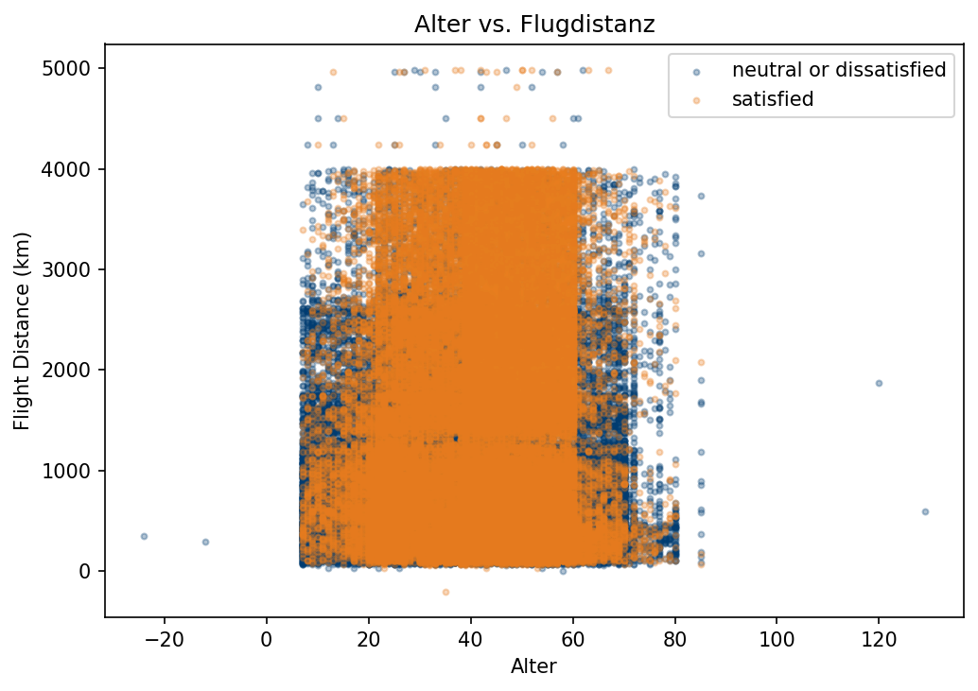
Data Exploration
Alter vs. Flugdistanz
Kein klarer Zusammenhang erkennbar
Zufriedenheit nicht durch diese beiden Features erklärbar

Slide 10
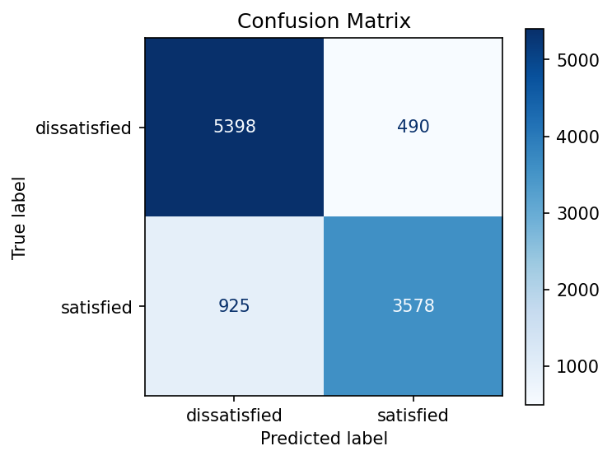
Predictive Modelling
RandomForestClassifier · Split 80/10/10
Accuracy: 86 %
dissatisfied → Recall 92 %
satisfied → Recall 79 %
Unzufriedene werden besser erkannt

Slide 11
Nächste Schritte
Verbesserungspotenzial bei den Visualisierungen
Scatter: 100k+ Punkte → Sampling oder Hexbin-Plot
Konfusionsmatrix: Prozentanzeige statt Absolutwerte
Interaktive Plots mit Plotly:
Filter nach Klasse, Hover-Infos, Zoom
Farbpalette: colorblind-safe (z.B. viridis)
Histogramm: KDE-Kurve ergänzen

